Slide 1
Python
Manipulação de Arquivos

Slide 2
Modos de abertura de arquivo
Arquivos
R
W
Abre o arquivo somente para escrita
OBS: Caso o arquivo não exista ele será criado, e caso ele já exista o seu conteúdo será apagado no momento de abertura
Abre o arquivo somente para leitura

Slide 3
Modos de abertura de arquivo
Arquivos
A
+
Abre o arquivo somente para escrita
OBS: Caso o arquivo não exista ele será criado, quando aberto o cursor permanecerá fixo no final do arquivo
Este modo de abertura deve ser combinado com um dos 3 modos anterirores, ele garante permissões para leitura e escrita no arquivo

Slide 4
Modos de abertura de arquivo
Arquivos
T
B
Este modo deve ser combinado com os modos anteriores para indicar a abertura do arquivo no modo de texto
Este modo deve ser combinado com os modos anteriores para indicar a abertura do arquivo no modo binário

Slide 5
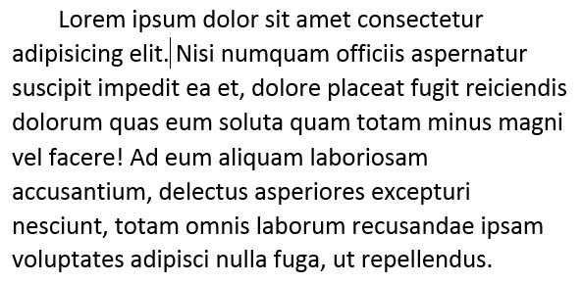
Excessões
Cursor em Arquivos
Cursor
Todo o arquivo aberto no python tem um cursor, e é apartir deste cursor que o arquivo é lido e também é a partir dele que a informação é escrita no arquivo

Slide 6
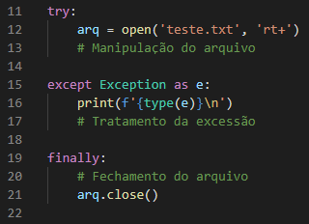

Abrindo e Fechando Arquivos
Excessões
Try Except
With

Slide 7
Arquivos
Métodos de Escrita
arq.write( )
arq.writelines( )
O método .write() insere a string provida como argumento no arquivo no mesmo local do cursor do arquivo
O método .writelines() insere todas as strings dentro da lista provida como argumento no mesmo local do cursor do arquivo

Slide 8
Arquivos
Métodos de Leitura
arq.read( )
arq.readline( )
arq.readlines( )
Este método lê desde a posição do cursor até o final da linha e retorna uma string com a linha lida
Este método lê linha por linha a partir da posição do cursor e retorna uma lista com as linhas lidas
Este método lê todo o arquivo a começar da posição do cursor e retorna uma string do que foi lido

Slide 9
Arquivos
Métodos do Cursor
arq.tell( )
arq.seek( )
Retorna um inteiro que indica a posição do cursor no arquivo.
OBS: Um caractere equivale a uma posição, porém um caractere com acento equivale a duas posições no arquivo
Este método recebe um inteiro como parâmetro e coloca o cursor nessa posição. Extremamente útil para colocar o cursor no começo do arquivo

Slide 10
Arquivos
Exercícios
Exercício
Crie um programa que pergunte quantas linhas o usuário quer inserir no arquivo, após a inserção das linhas, mostre a linha do meio do arquivo. Exemplo: Se o arquivo tem 10 linhas, mostre a 5ª linha do arquivo

Slide 11
Excessões
Créditos
Créditos
Bruno Viotto

